Slide 1
II- L’architecture d’un réseau

Slide 2
Lors de cette séance vous allez découvrir les composants d’un réseau et en construire une image grâce au logiciel « FILIUS ».

Slide 3
Cette activité va vous permettre de compléter votre polycopié de cours distribué en classe par le professeur.

Slide 4
Internet = ensemble de machines qui communiquent ensemble
Comment ces éléments arrivent-ils à communiquer ?

Slide 5



1. Les machines du réseau
Toutes les machines du réseau sont des ordinateurs mais vont porter des noms différents selon leur rôle
CLIENT
SERVEUR
ROUTEUR

Slide 6


- Les clients sont des ordinateurs, smartphones, tablettes qui demandent des services. Vous vous servez quotidiennement de ce type de machine car vous êtes un utilisateur.
(vous)
CLIENT

Slide 7
- Les serveurs sont des ordinateurs puissants qui stockent et fournissent des services (pages web, mails…). Il sont en general localisés dans les entreprises qui vous fournissent leurs services ou dans des centres d’hébergement (OVH…)
service
demande
SERVEUR
(vous)
CLIENT

Slide 8
- Les routeurs sont des ordinateurs qui font circuler les données en choisissant le meilleur chemin disponible.
SERVEUR
service
ROUTEUR 2
(vous)
CLIENT
demande
ROUTEUR1

Slide 9
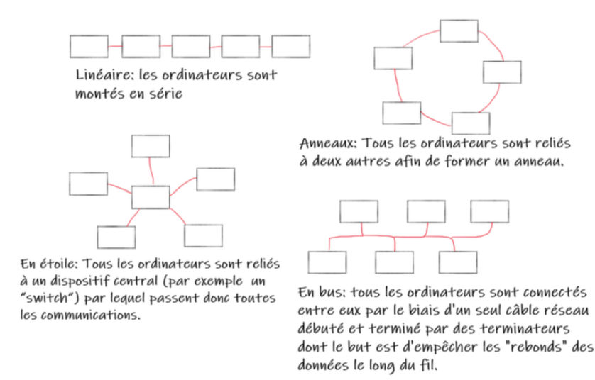
2. Les types de réseaux (architectures)
Il existe plusieurs types de réseaux différents, avec une architecture différente.

Slide 10
Vérifiez votre compréhension avant de poursuivre
Cliquez ici

Slide 11
TRAVAUX PRATIQUE: créer un réseau avec le logiciel filius.
- Chercher le logiciel « FILIUS » dans le menu Windows ou via la recherche et le lancer.
>> ATTENTION <<
demandez à l’afficher en langue française. Il est possible de changer la langue via les paramètres (roue dentée) en cas de mauvaise manipulation.

Slide 12
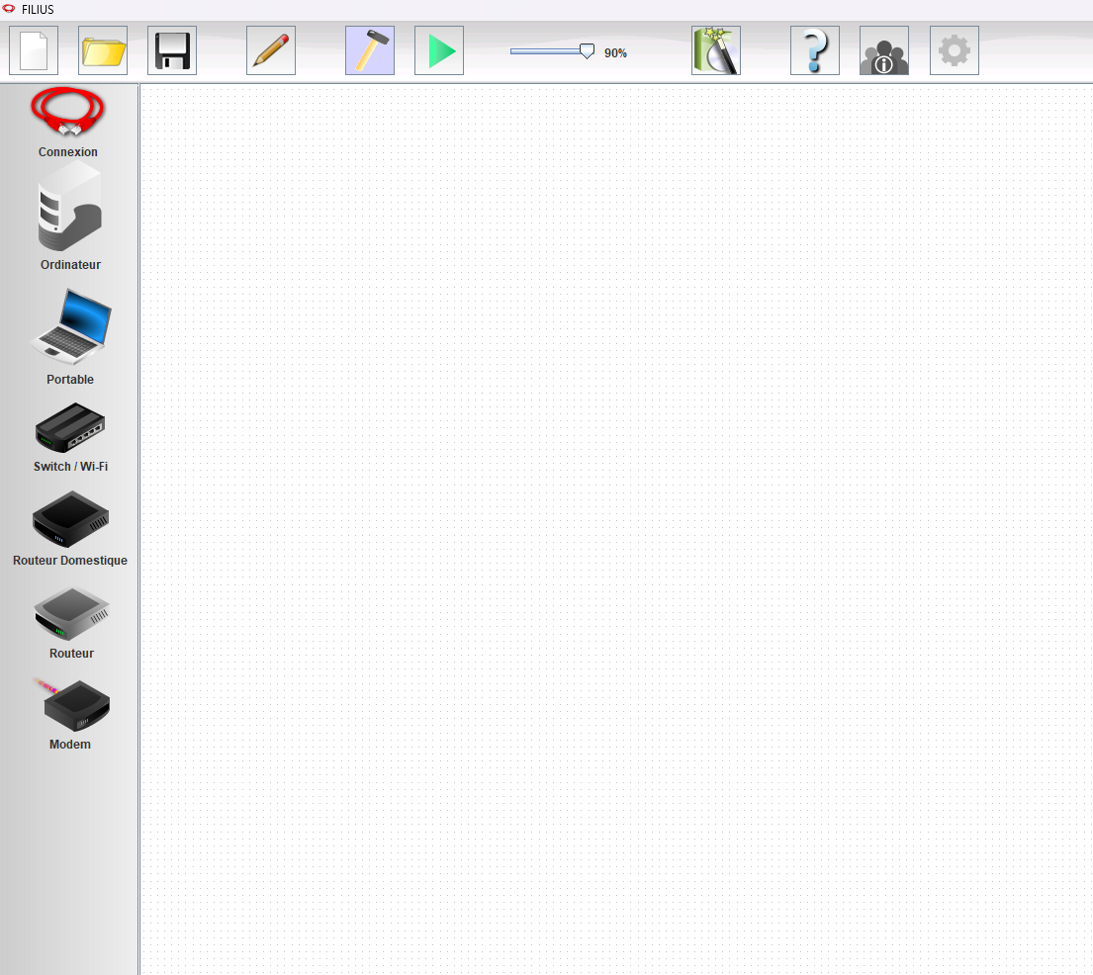
Description de l’interface
Matériel utilisable pour fabriquer son réseau, il suffit de le glisser dans la zone de travail.
Mode édition, c’est celui qui doit être activé, ne vous occupez pas des autres pour ce TP
ZONE DE TRAVAIL
POUR SUPPRIMER un élément, il suffit de cliquer droit dessus, et de sélectionner supprimer dans le menu déroulant.

Slide 13
LES QUESTIONS NE SONT PAS NOTEES, mais répondez-y au brouillon, elles vous serviront à la fin du TP.
Consignes
1 - Reproduire une architecture en anneau à l’aide d’ordinateurs et de câbles.
2- Faire un nouveau projet (pas besoin de sauvegarder), puis créer cette fois un réseau en étoile.
=>placez les ordinateurs, puis les câbles.
Quelle machine particulière devez-vous utiliser au centre de ce réseau en étoile?
(il y a 5 questions en tout, passez à la diapo suivante)

Slide 14
Consignes
3- Sur le même projet, créez un deuxième réseau de votre choix. Vous voulez connecter ces deux réseaux via le réseau internet.
Quelles machines particulières devez-vous utiliser pour connecter les deux réseaux ensemble?
Une fois que vous avez la réponse, essayez de connecter les réseaux comme demandé, vous aurez alors créé un réseau de réseaux, aussi appelé un WAN (Wide Area Network). Un réseau local s’appelle quant à lui un LAN (Local Area Network).
(passez à la diapo suivante)

Slide 15
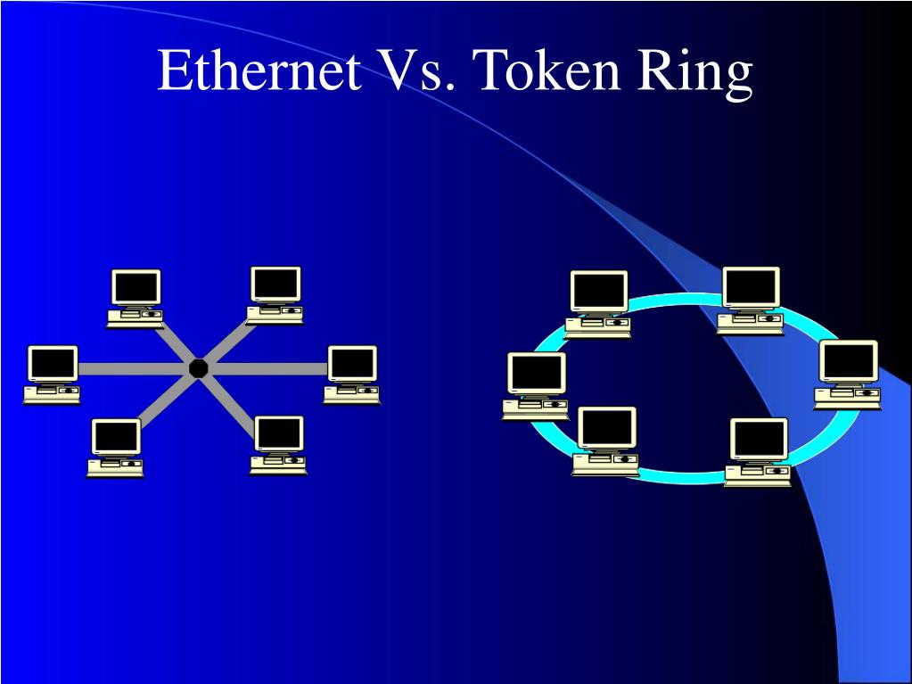
Consignes
5- Comparons les architectures que vous avez construite aujourd’hui.
Le Token Ring est une technologie de réseau développée par IBM dans les années 1980.
Les ordinateurs y sont reliés en anneau et un jeton (token) circule en continu : une machine ne peut envoyer des données que lorsqu’elle possède ce jeton, ce qui évite les collisions.
Ce système garantissait un accès ordonné au réseau, mais il était fragile : une panne sur un poste ou un câble pouvait bloquer tout l’anneau.
Supplanté dans les années 1990 par l’Ethernet en étoile, plus simple et plus robuste, le Token Ring est aujourd’hui surtout un exemple historique.
ethernet-vs-token-ring-l.jpg (1023×767)
Pourquoi le système en étoile est-il plus robuste selon vous?
(une fois répondu, passez à la diapo suivante)

Slide 16
FIN du TP! Vous connaissez désormais les composants de base d’un réseau informatique.
Travail à faire:
Mettre toutes ces nouvelles informations sous la forme d’un schéma qui sera ramassé.
Ce schéma doit:
Montrer les éléments du réseau: plusieurs LAN, un WAN, des ordinateurs, des câbles et les machines particulières que vous avez utilisées dans FILIUS.
Avoir une légende claire et lisible.
Être propre et soigné
A vos crayons!

